Slide 1
Mantenimiento de Equipos
Área Académica: Mantenimiento e Integración de Sistemas
Mecánicos
Profesor(a): Ing. Francisco López Sánchez
Periodo: Julio-Diciembre- 2016

Slide 2
Mantenimiento
Resumen
En la actualidad con el desarrollo tecnológico que se presenta en la industria, se tiene que considerar la importancia de un adecuado mantenimiento a los equipos y maquinaria, esto para evitar que se presenten fallas inesperadas y nos afecte en la producción y calidad del producto.
Para alcanzar este propósito e implementar un adecuado programa de mantenimiento, se tiene que involucrar tanto al personal de producción como al personal de mantenimiento y así se cumple con las metas y objetivos de la empresa.
Esto nos de como resultado un producto de calidad, así como una entrega a tiempo con el cliente o consumidor

Slide 3
Abstract
Today with technological development presented in the industry, you have to consider the importance of proper maintenance of equipment and machinery, this to prevent unexpected failures occur and will affect production and product quality.
To achieve this goal and implement an appropriate maintenance program has to involve both production personnel and maintenance personnel and thus meets the goals and objectives of the company.
This result gives us a quality product and timely delivery to the customer or consumer
Keywords: technological, industry, maintenance, equipment, machinery, product, quality,

Slide 4
1. Mantenimiento de Equipos
Se define como la disciplina cuya finalidad consiste en mantener las máquinas y equipos en un estado de operación, lo que incluye servicios, pruebas, inspección, ajustes, reemplazo, re instalación, calibración, reparación, y reconstrucción. Principalmente se basa en el desarrollo de conceptos, criterios y técnicas requeridas para el mantenimiento, proporcionando una guía de políticas o criterios para toma de decisiones en la administración y aplicación de programas de mantenimiento

Slide 5
1.1 Tipos de Mantenimiento
PREVENTIVO
CORRECTIVO
PREDICTIVO
MEJORATIVO
O REDISEÑO
SELECTIVO

Slide 6
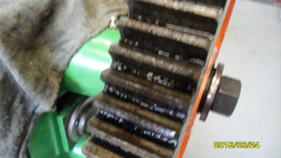
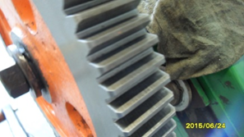
1.1.1 Mantenimiento preventivo
Realiza actividades con la finalidad de mantener un elemento en una condición especifica de operación, por medio de una inspección sistemática, detección y prevención de la falla inminente

Slide 7
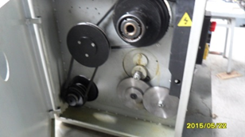
1.1.2. Mantenimiento correctivo
Mantenimiento realizado sin un plan de actividades, ni actividades de reparación. Es resultado de la falla o deficiencia

Slide 8
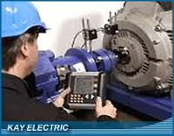
1.1.3. Mantenimiento predictivo
El mantenimiento predictivo es un tipo de mantenimiento que relaciona una variable física con el desgaste o estado de una máquina. Este se basa en la medición, seguimiento y monitoreo de parámetros y condiciones operativas de un equipo o instalación. A tal efecto, se definen y gestionan valores de pre-alarma y de actuación de todos aquellos parámetros que se considera necesario medir y gestionar
https://www.google.com.mx/search?q=mantenimiento+preventivo

Slide 9
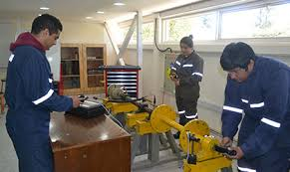
1.1.4. Mantenimiento mejorativo o rediseños
Consiste en la modificación o cambio de las condiciones originales del equipo o instalación. En nuestro medio industrial la gran mayoría de las empresas tienen equipos antiguos que son adquiridos de los países en que esta tecnología ya es obsoleta
https://www.google.com.mx/search?q=mantenimiento+preventivo

Slide 10
1.1.5. Mantenimiento selectivo
Consiste en seleccionar el mantenimiento más adecuado a ser efectuado en cada uno de los equipos, con el fin de mantener y mejorar la competividad de la empresa a corto y largo plazo, garantizando la seguridad de las personas, producto, medio ambiente, productividad de las líneas y calidad de los productos

Slide 11

Referencias
1) Enrique Dounce Villanueva (2009). La productividad en el Mantenimiento Industrial (tercera edición), Grupo Editorial PATRIA, México, D.F. ISBN: 978-607-438-068-2

